Slide 1
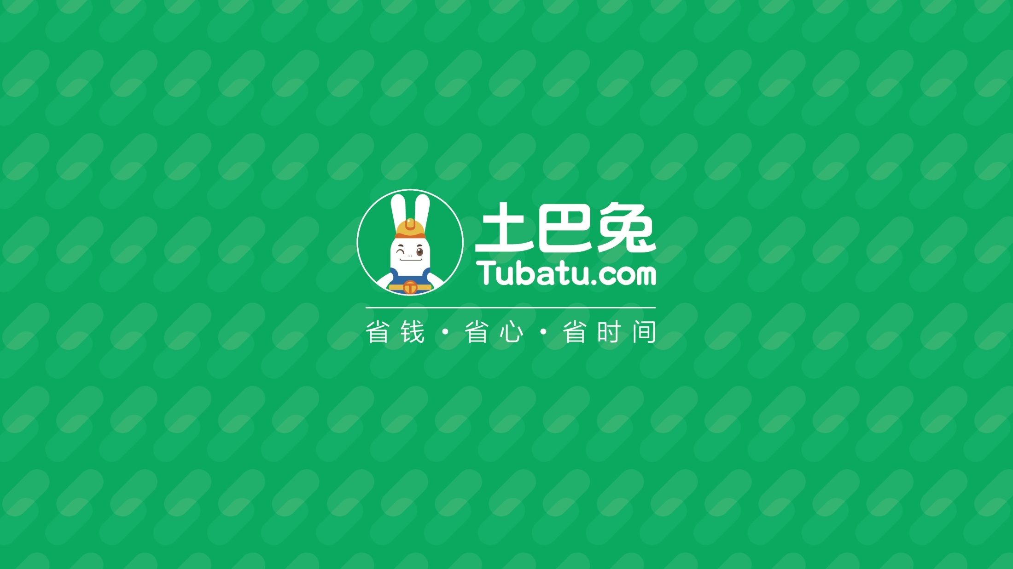

Slide 2


消息队列

Slide 3

第一章 队列
第二章 消息队列
第三章 JMS与AMQP
第四章 RabbitMQ
第五章

Slide 4
队列

Slide 5
队列是一种先进先出的数据结构(FIFO)

Slide 6
队列是一种先进先出的数据结构(FIFO)

Slide 7
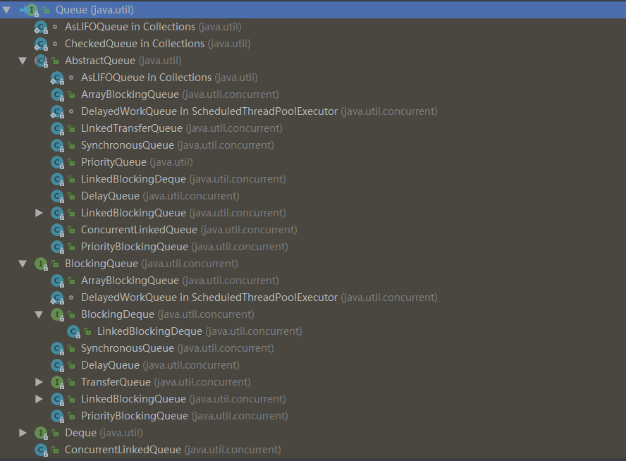

Slide 8


Slide 9
第二章 消息队列

Slide 10
消息队列概述
消息：消息(Message) ：应用间传送的数据。消息可以非常简单，比如只包含文本字符串、JSON 等，也可以很复杂，比如内嵌对象。
消息队列中间件是分布式系统中重要的组件，可以比作是一个存放消息的容器，当我们需要使用消息的时候可以取出消息供自己使用。
目前在生产环境，使用较多的消息队列有ActiveMQ，RabbitMQ，ZeroMQ，Kafka，MetaMQ，RocketMQ等。

Slide 11
消息队列应用场景
在实际应用中常用的使用场景如下：
异步处理
应用解耦
流量削峰/限流
日志处理
分布式柔性事务控制

Slide 12
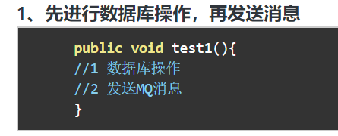
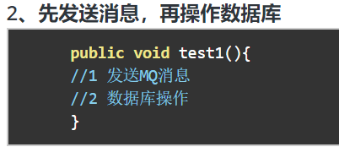
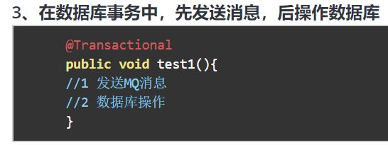
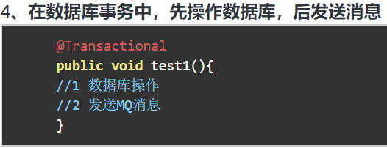
应用场景-可靠消息最终一致性
消息发送一致性：是指产生消息的业务动作与消息发送的一致。也就是说，如果业务操作成功，那么由这个业务操作所产生的消息一定要成功投递到消息中间件中去，否则就丢弃该消息。
下面用伪代码进行演示消息发送和投递的不可靠性：

Slide 13
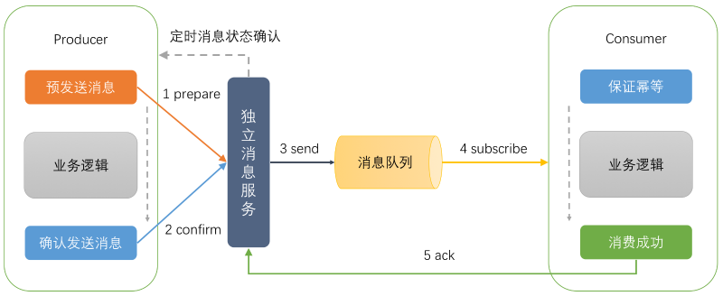
应用场景-可靠消息最终一致性
可靠消息最终一致性架构如下：

Slide 14
Kafka or RabbitMQ?

Slide 15
第三章 缓存粒度控制

Slide 16
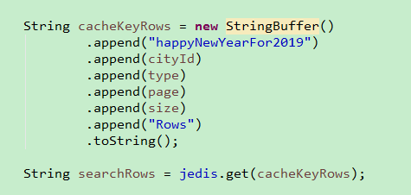
key粒度控制
Java是一门****语言

Slide 17
value粒度控制
缓存用户信息，假如用户表有100列，需要缓存到什么维度呢？

Slide 18
第四章 缓存更新策略

Slide 19
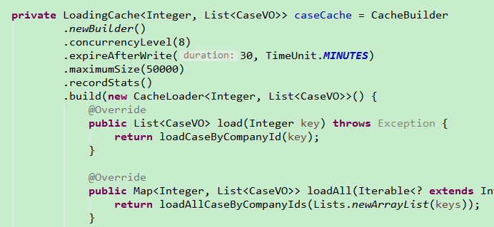
expireAfterWrite：设置TTL，缓存数据在给定的时间内没有写(创建/覆盖)时，则被回收，即定期的会回收缓存数据。
expireAfterAccess：设置TTI，缓存数据在给定的时间内没有读/写时，则被回收。每次访问时，都会更新它的TTI，从而如果该缓存是非常热的数据，则将一直不过期，可能会导致脏数据存在很长时间(因此，建议设置expireAfterWrite)。

Slide 20
过期时间

Slide 21
第五章 缓存穿透与雪崩

